Slide 1
Data Science com python
módulo 4
Análise exploratória de dados

Slide 2

O professor
Lucas Roberto Correa
Graduado em Ciência da computação, 2014. Possui MBA em Investimentos e Private Banking pelo IBMEC. Atua na área de Data Science desde 2017, com passagens por Itaú, B3, Via Varejo, BTG Pactual e Grupo Boticário. Adicionalmente, é co-founder da Trading com Dados, uma escola de programação e ciência de dados voltado ao mercado financeiro.
Áreas de Interesse: Data Science, Machine Learning, Finance
Notes:
Acertar imagem

Slide 3
Sumário
Nivelamento de conceitos
A importância de realizar uma análise descritiva dos dados
Como entender o comportamento dos nossos dados através do Python?
Métodos importantes: shape, dtypes, len, unique
Apresentando a biblioteca sweetviz
Modelos supervisionados e não-supervisionados: qual devemos escolher para o nosso problema?
Análise Univariada, Bivariada e Multivariada
Introdução a conceitos estatísticos importantes para entender os dados:
Gráficos de dispersão, histogramas, tabela de frequência, boxplots
Análise de média, mediana, mínimo, máximo, desvio padrão, correlação entre as variáveis e quantidade de missings
Detalhamento da implementação de cada um deles com matplotlib e seaborn
Notes:
Acertar imagem

Slide 4
Nivelamento de conceitos

Slide 5

Nivelamento
Importância de se fazer EDA
Qual a importância de realizar uma análise descritiva dos dados?
Análise do problema em questão
Entendimento do que se pode e não se pode modelar
Descobrindo limitações nos conjuntos de dados
Entendendo a relação entre as variáveis
Habilitando a possibilidade de gerar novas variáveis explicativas
Identificando variáveis com valores não coerentes
Trazendo valor somente com a análise
Notes:
Acertar imagem

Slide 6
Nivelamento
Data Analysis
A fase de EDA é sempre feita duas vezes no ciclo de modelagem:
Fase de entendimento dos dados em n bases
Fase de entendimento dos dados na ABT
Primeiros passos na análise descritiva estão ligados a entender o tipo variável que estamos trabalhando.
Notes:
Acertar imagem

Slide 7
Nivelamento
Data Analysis
As variáveis podem ser:
Qualitativas:
Qualitativa nominal
1. defeito no ar condicionado
2. defeito no vidro
3. defeito no freio de mão
Qualitativa ordinal:
E - excelente
MB - muito bom
B - bom
R - ruim
Também existem as variáveis quantitativas:
Quantitativas discretas:
X - número de pessoas
Y - número de compras
Z - número de casos de coronavírus
Quantitativas contínuas:
X - valor da compra
Y - preço do imóvel
Z - valor monetário no banco
Notes:
Acertar imagem

Slide 8
Nivelamento
Data Analysis
Em qual base é feita a EDA?
BASE A
Amostra A
Estatísticas Amostrais
BASE B
Amostra B
Notes:
Acertar imagem

Slide 9
Nivelamento
Data Analysis
Como podemos extrair significado dos dados?
medidas de posição
medidas de dispersão
análise gráfica
medidas de assimetria
medidas de associação
Notes:
Acertar imagem

Slide 10
Nivelamento
Data Analysis
Medidas de posição:
Média - média aritmética dos valores
Mediana - termo do meio em caso de número ímpar de observações ou a média aritmética dos dois valores do meio em caso de número par de observações
Moda - valor / conjunto de valores que mais aparece
Notes:
Acertar imagem

Slide 11
Nivelamento
Data Analysis
Medidas de dispersão:
Range - dada pela diferença entre o maior valor e o menor
Variância - diferença entre (cada valor menos a média da amostra) ao quadrado / n -1
Desvio padrão - raiz quadrada da variância. Ele nos apresenta o indicativo de afastamento dos valores com relação a média aritmética
Coeficiente de variação - apresenta o tamanho do desvio em relação a média. Dada por meio de uma porcentagem
Ex.: Em uma média amostral de 50 e um desvio de 5, isso resulta em um CV de 10% em relação a média da amostra. Medida útil para comparar variabilidades de variáveis com diferentes médias e desvios. Quanto menor for o nosso coeficiente de variação, mais homogêneo é a variável
Notes:
Acertar imagem

Slide 12
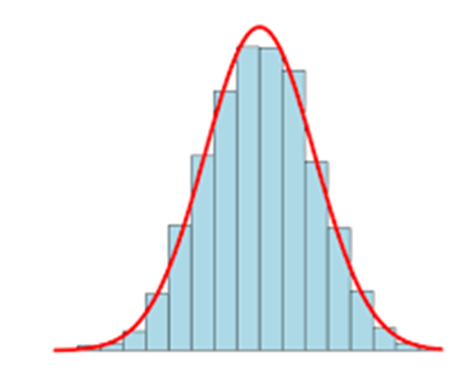
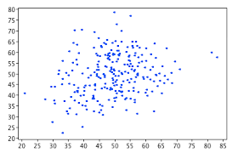
Nivelamento
Data Analysis
Como entender o comportamento dos nossos dados através do Python?
Entender o comportamento dos dados é passo crucial para o desenvolvimento de qualquer solução mais complexa e que usa ML.
Notes:
Acertar imagem

Slide 13
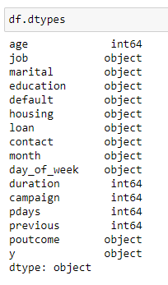

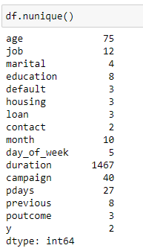

Nivelamento
Data Analysis
Métodos importantes: shape, dtypes, len, unique
Notes:
Acertar imagem

Slide 14
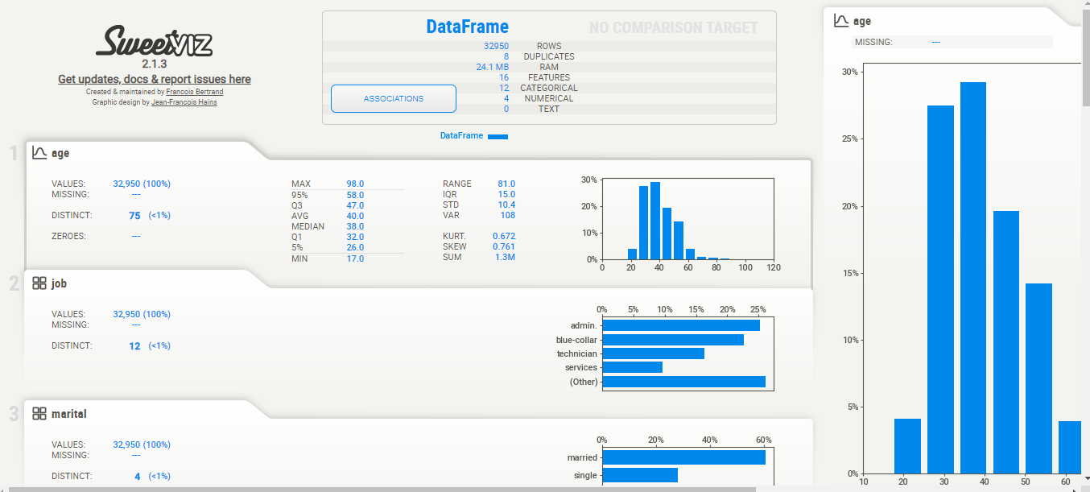
Nivelamento
Data Analysis
Apresentando a biblioteca sweetviz
Notes:
Acertar imagem

Slide 15
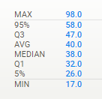
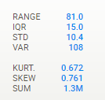
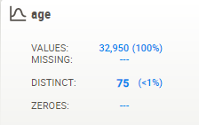
Nivelamento
Data Analysis
Apresentando a biblioteca sweetviz
Existe dados faltantes?
Quantos são únicos?
Qual a distribuição dos dados?
Onde está a concentração de registros?
Qual o nível de variância desses dados?
Como isso interfere na modelagem?
Notes:
Acertar imagem

Slide 16
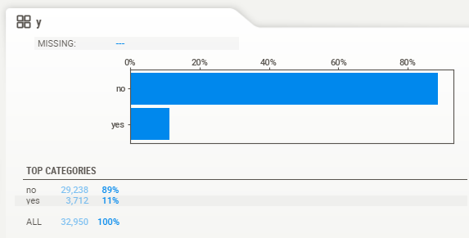
Nivelamento
Data Analysis
Apresentando a biblioteca sweetviz
A variável resposta tem qual proporção?
É um evento raro?
Evento binário?
Notes:
Acertar imagem

Slide 17
Nivelamento
Supervisionados ou não?
Qual tipo de modelagem devemos escolher?
Explicativas
Resposta
X1 | X2 | X3 | ... | Xn | Y
20 | B | "bancos" | ... | 350 | 1
30 | A | "corretoras" | ... | 400 | 1
40 | C | "assets" | ... | 450 | 0
50 | A | "mercado" | ... | 500 | 1
60 | A | "bolsa" | ... | 550 | 0
Tem dados?
Tem variável resposta?
X1 | X2 | X3 | ... | Xn | Y
20 | B | "bancos" | ... | 350 | 1
30 | A | "corretoras" | ... | 400 | 1
40 | C | "assets" | ... | 450 | 0
50 | A | "mercado" | ... | 500 | 1
60 | A | "bolsa" | ... | 550 | 0
Mesmo não existindo inicialmente, deve-se analisar se a variável resposta consegue ser CONSTRUÍDA!
Notes:
Acertar imagem

Slide 18
Análise Univariada

Slide 19
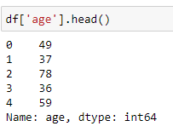
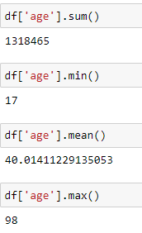
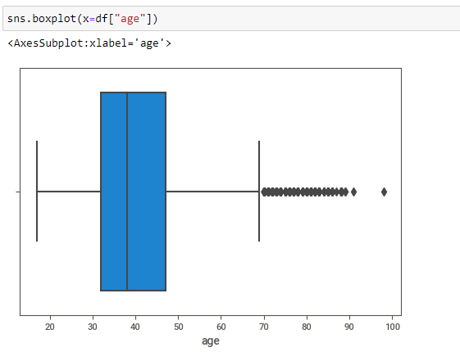
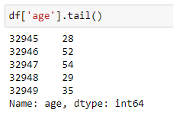
Análise UNivariada
Consiste em fazer uma busca por entendimento dos dados analisando somente uma variável por vez.
Notes:
Acertar imagem

Slide 20
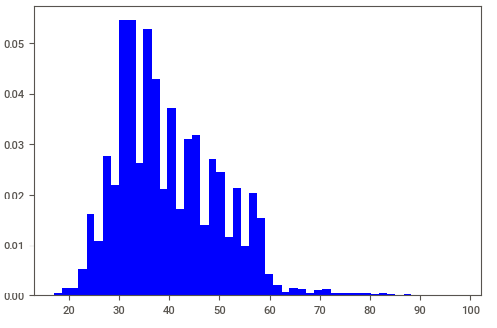
Análise UNivariada
Consiste em fazer uma busca por entendimento dos dados analisando somente uma variável por vez.
Notes:
Acertar imagem

Slide 21
Análise bivariada

Slide 22
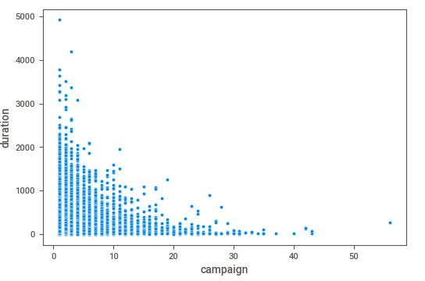
Análise Bivariada
Consiste em fazer uma busca por entendimento dos dados analisando duas variáveis e suas interações.
Analisando a relação entre duas variáveis numéricas
Notes:
Acertar imagem

Slide 23
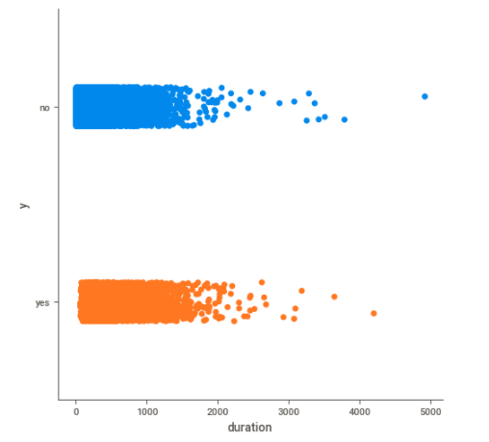
Análise Bivariada
Consiste em fazer uma busca por entendimento dos dados analisando duas variáveis e suas interações.
Analisando a relação entre duas variáveis considerando a target
Notes:
Acertar imagem

Slide 24
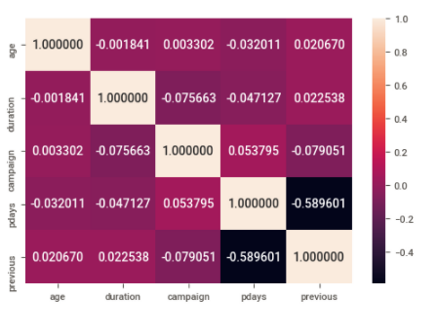
Análise Bivariada
Consiste em fazer uma busca por entendimento dos dados analisando duas variáveis e suas interações.
Analisando a correlação das variáveis
Notes:
Acertar imagem

Slide 25
Análise Multivariada

Slide 26
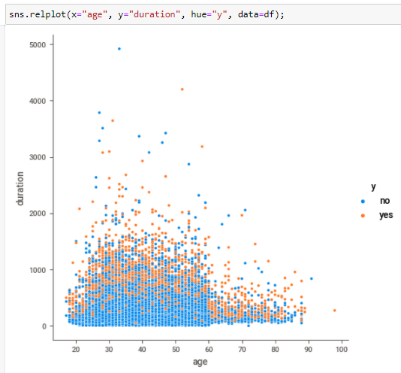
Análise multivariada
Consiste em fazer uma busca por entendimento dos dados analisando n variáveis e suas interações.
Analisando a relação de Y com as variáveis duration e age
Notes:
Acertar imagem

Slide 27
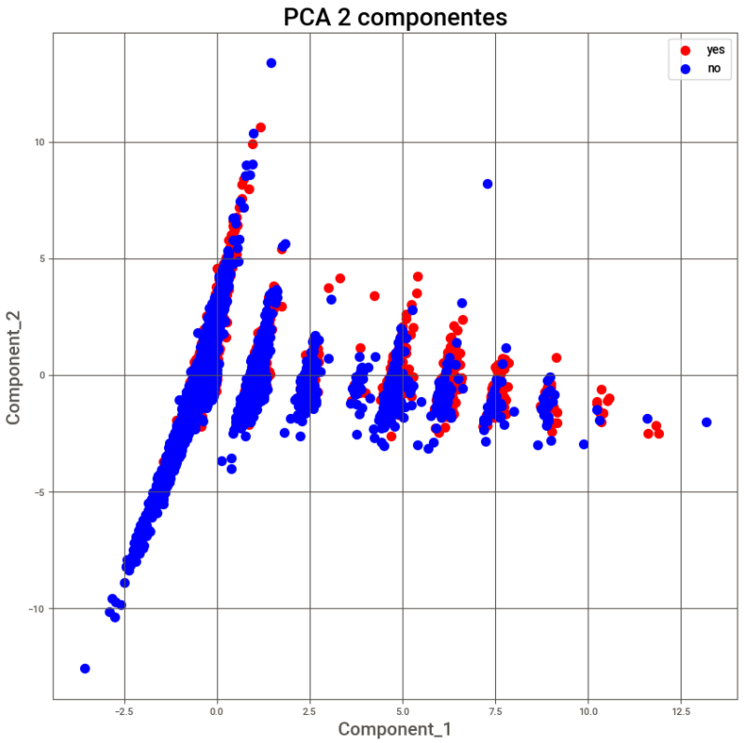
Análise multivariada
Realizando a análise usando PCA para encontrar o conjunto de features que mais discriminam a variabilidade dos dados.
Notes:
Acertar imagem

Slide 28

Hands On

